Slide 1
JALINAN NUSANTARA-KAMPUCHEA: PERKEMBANGAN BAHASA MELAYU
THE FIRST INTERNATIONAL CONFERENCE ON MULTIDISCIPLINARY STUDIES.
Universitas Muhammadiyah Sukabumi.
7 August 2024.

Slide 2
Pengenalan
POPULATION
Majoriti:
Khmer: Buddhism - Theravada
Minoriti:
Khmer Islam: Syafie
Bahasa Kebangsaan: Khmer Khmer Islam: Cam, Khmer & BM
Bhs Melayu: B Msia & B Indonesia

Slide 3
Kerajaan (Kingdom) Kampuchea
Rakyat 18 Juta
Khmer (Buddha) – Majoriti
Khmer Islam (Muslim): orang Cam & Melayu (Cam-Jva) – Minoriti (kira-kira 4%)
Melayu: dari Nusantara; pedagang dan mubaligh
Orang Cam: dari kerajaan Campa; Pengungsi
Mereka ditemui di seluruh kerajaan (kingdom)
31% dalam provinsi Thbong Khmum
Kebanyakan mereka miskin
Akibat Peristiwa thn 1975: ramai di kalangan orang Khmer Islam menjadi pengungsi.
Mubaligh Melayu membawa sistem Pendidikan pondoh ke Kampuchea
Pendidikan pondok ini masih ditemui sampai hari ini

Slide 4
Pondok: surau, masjid atau rumah guru; huruf Cam
Guru agama ini mengabdikan jiwa dan raga mereka tanpa mengira apa pendapatan: Bahasa Melayu
Biara Buddha: tempat anak-anak orang Khmer belajar Bahasa dan agama mereka; huruf Khmer.
Kebanyakan guru agama menerima pendidikan Islam di Tanah Melayu dan Fatoni. Kini: Indonesia
Kedatangan askar Indonesia pada zaman UNTAC juga membawa penghayatan baru bagi umat Islam Kampuchea.
Setelah 1993, pelbagai jenis sekolah didirikan : sek Agama, Tahfiz dan Integrasi.
Tulisan Cam: Akhar Thrah/Srah (Jva: Aksara Kawi) Pallava.
Ditemui dalam Prasasti dan kemudian Manuskrip

Slide 5
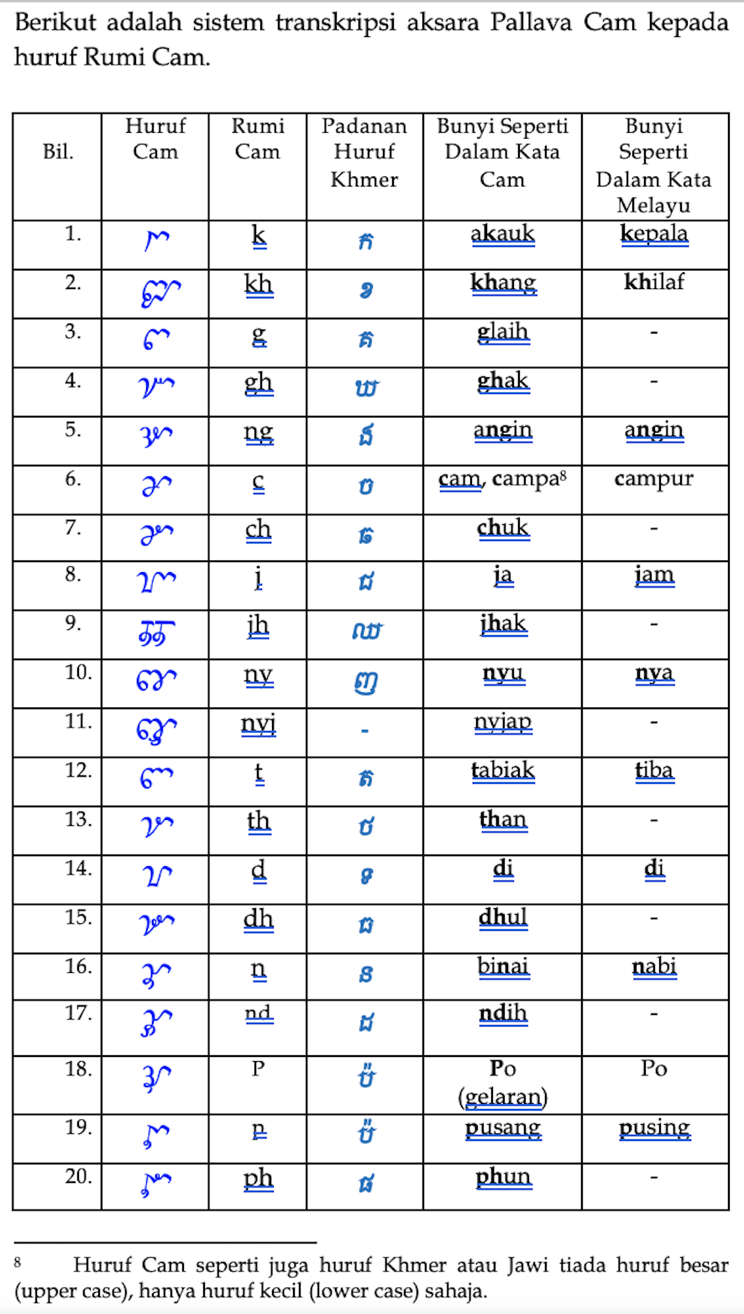
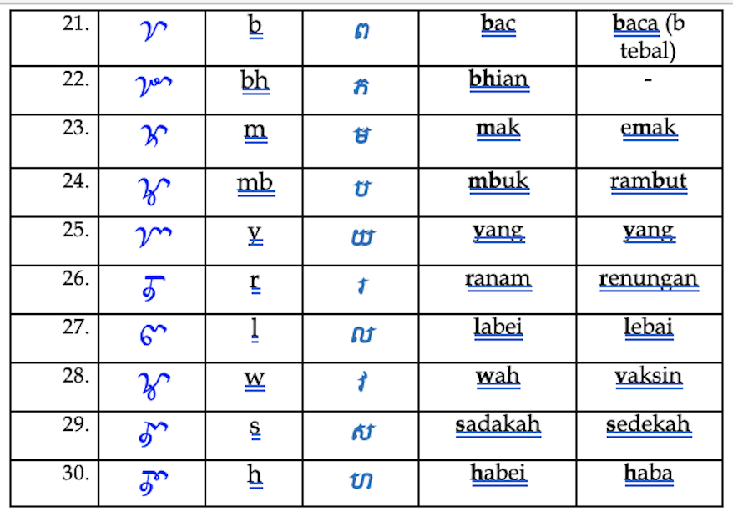
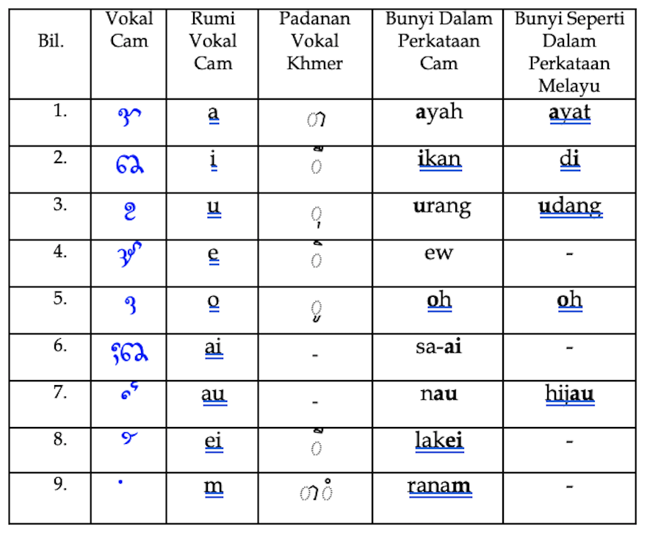

Slide 6
1392. gap yac hurak ni tamat jeh rei blaoh di harei but mang pagé
1393. gap yac lei halun kanal asit rei mada gap halei ngap taow nao gac
Terjemahan :
1392. Wahai manusia! Penulisan ini telah siap pada pagi hari Rabu.
Wahai manusia! Saya hanya mengetahui sedikit sahaja. Jika ada sesiapa yang lebih mengetahuinya, teruskanlah penulisannya.
CM39(36) Bait 1392 dan 1393

Slide 7
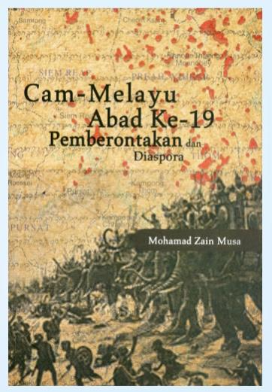
2012

Slide 8
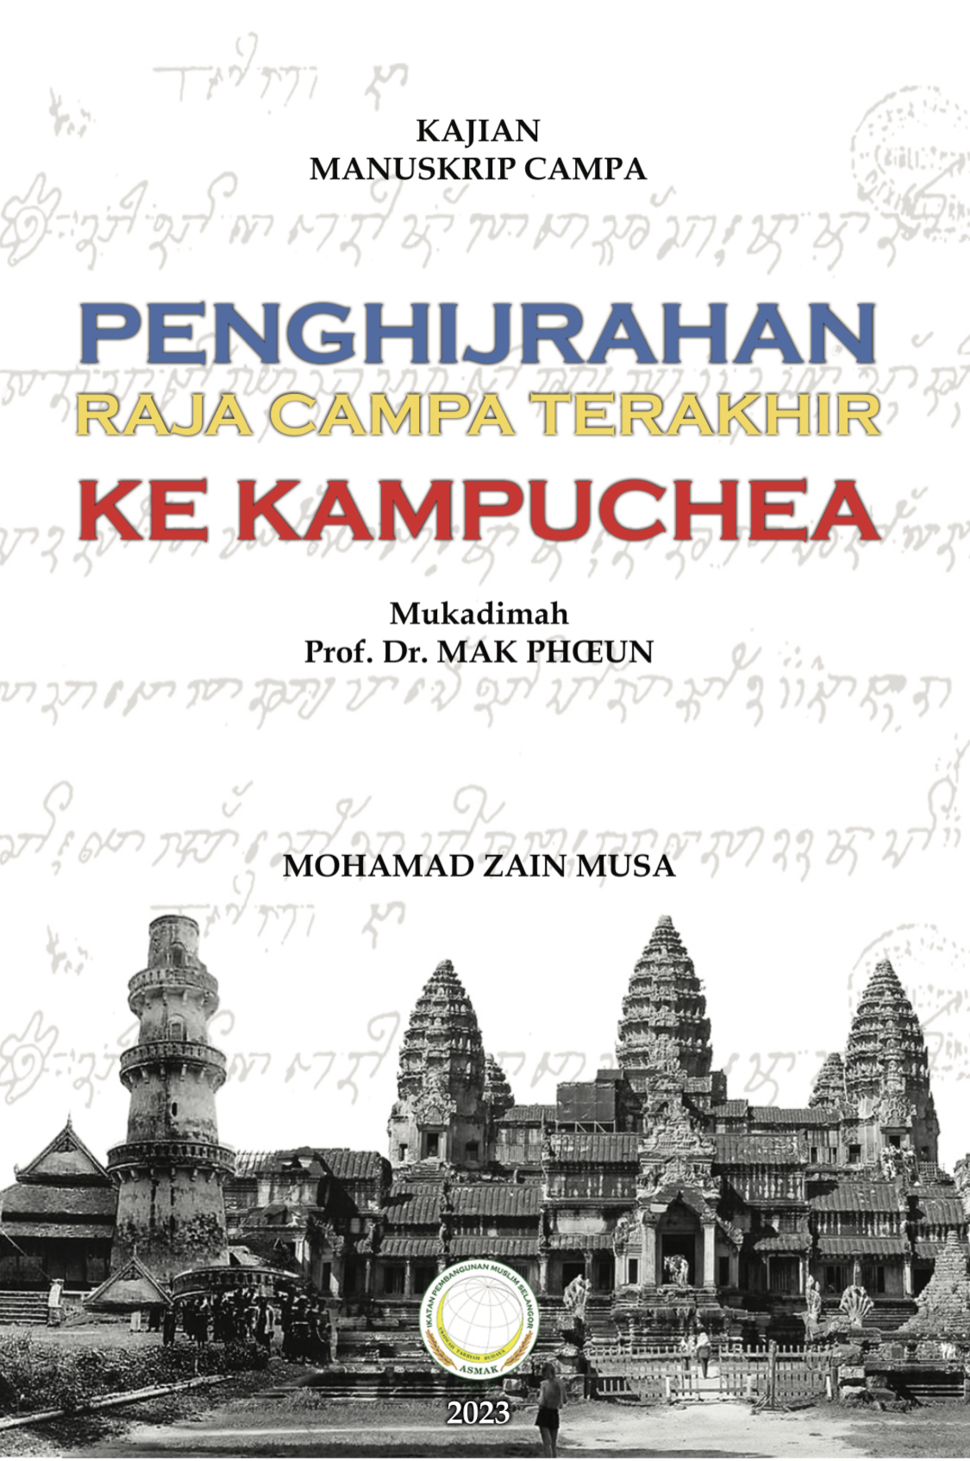
2024

Slide 9
Sejak zaman Protectorat Perancis, Bahasa Melayu diguna secara meluas di kalangan umat Islam
Sebelum thn 1970, di Kampuchea dan Vietnam Selatan, kitab-kitab agama yang diguna pakai di madrasah dan pondok dalam Bahasa Melahyu huruf Jawi.
anggota masyarakat Islam di Kampuchea dapat mencipta huruf Jawi Cam
Mereka sedang memantapakn system ejaan Jawi Cam.
Sistem Ejaan Latin Cam tidak lah menjadi rumit kerana mereka dipandukan sistem ejaan Rumi Malaysia yang mantap
Sistem ejaan (Jawi dan Latin) Bahasa Cam harus berdasarkan bunyi dan ejaan asli seperti daftar kata yg telah diabadikan kamus Aymonier-Cabaton.

Slide 10
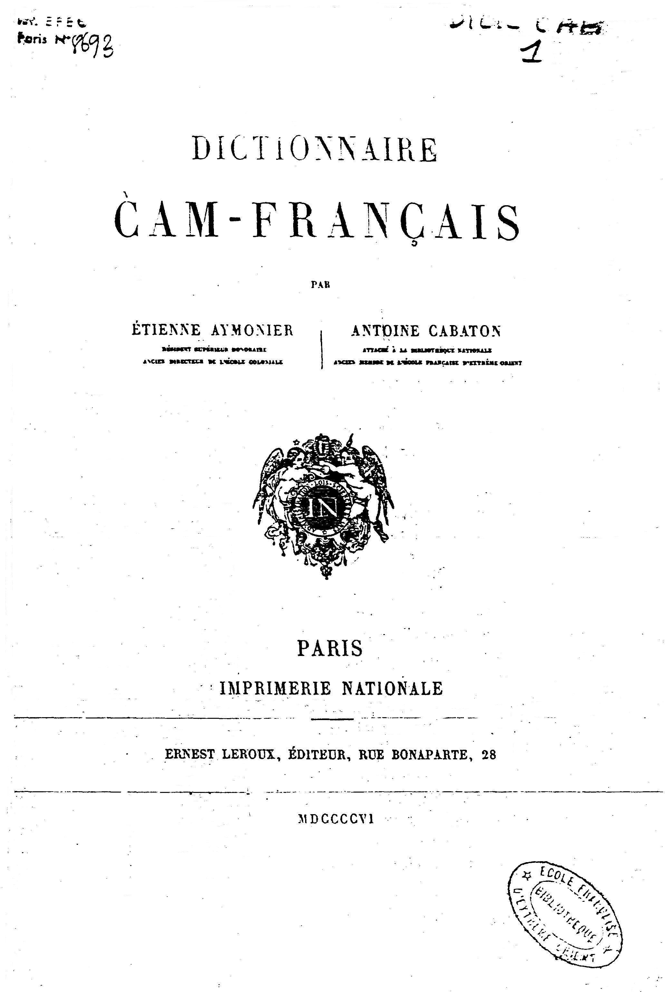
1906

Slide 11
2010

Slide 12
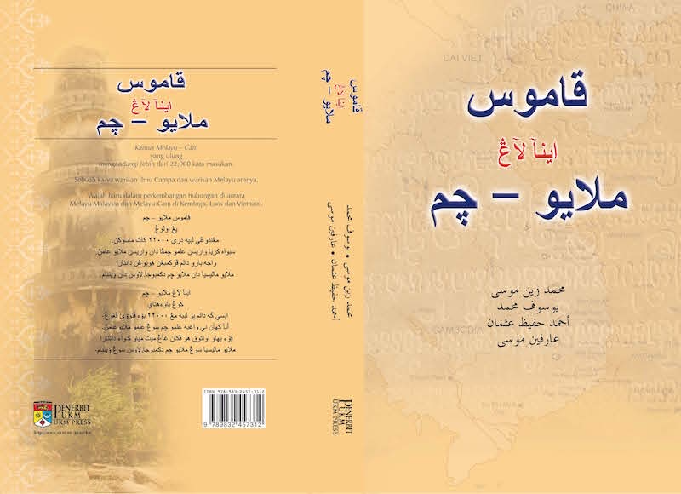
2012

Slide 13
Kedatangan orang Islam Indochina ke Malaysia berikutan peristiwsa 1975 memperlihatkan hubungan mereka dgn Orang Melayu lebih akrap
Di Malaysia anak muda Khmer Islam mendapat Pendidikan di sekolah nasional dan di universiti
Demikian anak muda ini dapat peluang membejajari Bahasa Melayu lebih mendalam
Mereka ini lah yg balik ke kampung halaman mereka di Kampuchea dan membuka sek-sek agama
Sekolah ini mengguna kitab-kitab dlm Bhs Melayu
Namun bhs pengantar masih dalam bhs Khmer atau Bhs Cam

Slide 14
Ada di kalangan ibu bapa yg menghantar anak mereka ke sekolah yang ada subjek Bhs Melayu.
Alasan mereka kukuh:
Menjalin talian persaudaran mereka (300 Juta di AT)
Bahasa Melayu, bahasa Ekonomi
Bahasa Melayu, bahasa Akademik
Kerana kepentingan tersebut, sebuah sekolah di desa, iaitu di Kg Svay Khleang, Daerah Kroch Chmar, Provinsi Thbong Khmum telah didirikan dan diberi nama SEKOLAH BERSEPADU MUSA-ASIAH (SEPAMA)

Slide 15
PERKEMBANGAN SEMASA
Sejak tahun 1993, Bahasa Indonesia diajar di Institute of Foreign Language di Phnom Penh, peringkat BA/S1
Namun ditutup setelah beberapa tahun, kerana peluang pekerjaan graduan amat terhad.
Namum terdapat sebuah syarikat yang menyediakan khidmat terjemahan Bhs Indonesia.
Hanya di SEPAMA yang menggunakan Bahasa Malaysia tulisan Jawi bagi curikulum agamanya.
Sekolah Bersepadu Musa-Asiah (SEPAMA) - 2012
Mengabungkan Kurikulum kebangsaan Kampuchea dan Kurikulum Agama Islam (JAIS)

Slide 16
Bagi para pelajar SEPAMA adaptasi tulisan Melayu Jawi ke huruf Latin mudah sahaja bila mereka sudah kenal huruf Latin melalui kurikulum Bhs Inggeris
Di SEPAMA bhs Inggeris mula diajar kpd murid Tahun Empat.
Demikian pelajar lepasan SEPAMA akan mengetahui Bahasa Melayu Jawi dan Latin.
Pada tahun 2017-18: BIPA untuk dewasa dan murid SEPAMA
Pada Sept-Okt 2020 program BIPA secara online
Rancangan Mengantarabangsakan Bhs Melayu, Bhs Indonesia amat mulia dan tepat pada waktunya.

Slide 17
Kampus SEPAMA Masa Kini

Slide 18
Kesimpulan
Perkembangan Bahasa Melayu (Melaysia dan Indonesia) dalam Pendidikan umat Islam di Kampuchea tetap bererusan, formal atau non formal.
Kini mereka yg boleh bertutur bhs Melayu boleh ditemui di setiap perkampungan Khmer Islam di seluruh Kampuchea.
SEPAMA mengambil pendekatan mengguna Bahasa Melayu sebagai bahasa pengantar untuk murid Sek Dasarnya kerana kepentingan persaudaraan Melayunya kira-kira 300 juta org di AT dan pembinaan masa depan pemuda Khmer Islam dalam masyarakat ASEAN.

Slide 19
Jika di Indonesia, ada BIPA, di Malaysia Ikhtisas Kepimpinan Kamarazaman (IKK) berjuang untuk menganatarabangsakan bhs Melayunya.
Kedua-dua pihak tersebut harus bergabung tenaga utk berkembangkan Bhs Melayu ini diseluruh dunia dan khasnya di Kampuchea.
Saya mencadangkan Program yang akan dilaksanaan bukan shj PENGUNAAN bhs Melayu di peringkat antarabangsa sahaja, malah program PENGAJARAN DAN PEMBELAJARAN yang mantap, sekurang-kurangnya di kalangan minority serumpun di negara negara angota ASEAN untuk menjadikan bhs ini Bahasa Akademik serta diplomatic.

Slide 20
Semoga Aspirasi dan Pengantarabangsaan Bahasa Melayu yang dirancangkan ini lancar dan dapat dinikmati sekurasng-kurangnya masyakarat minority di ASEAN.
Memartabatkan Bahasa, memertabatkan bangsa

Slide 21
TERIMA KASIH
WASSALAMUALAIKUM WRWB
Dr Mohamad Zain Musa
Pendiri YASMA, SEPAMA, ASMAK, AMCA
Mantan Felo Penyelidik Kanan ATMA, ISTAC
Mantan Penasihat RAC
mzenbm@gmail.com
+6 019 939 5185

